Slide 1
«Взаимодействие семьи и образовательного учреждения в современных условиях»
(Из опыта работы)
Розова В.С.
Учитель начальных классов

Slide 2
“Чтобы узнать ребенка, надо хорошо знать его семью”
В.А.Сухомлинский
Важными условиями воспитания младшего школьника являются взаимоотношения школа - семья - ребенок. В условиях современной школы наиболее важно при создании воспитательной системы формировать целостное понимание родителями воспитательного процесса, привлекать их к организации воспитательного процесса в различных формах.

Slide 3
Взаимодействие с семьёй – одна из актуальных и сложных проблем в работе школы и педагога.
Характер взаимодействия педагогов с семьёй должен быть дифференцированным (не следует навязывать всем одинаковые формы взаимодействия, надо ориентироваться на потребности, запросы родителей, особенности семейного воспитания)

Slide 4
Цель воспитательной деятельности 2 класса
Цель - формирование у детей навыков самостоятельной деятельности, социальной ответственности, способности чувствовать, понимать себя и другого человека; формирование целостной психологической основы обучения и, в частности, формирование у учащихся положительного отношения и интереса к учению.
Основные задачи воспитательной деятельности во 2 классе
1.Создать условия для успешной адаптации детей к школьным условиям, снижению школьной тревожности.
2.Формировать интерес к процессу и содержанию учебной деятельности.
3. Создать условия для развития нравственных качеств личности.
4.Формировать коммуникативные навыки, работать над созданием ученического коллектива.
5. Создать условия для раскрытия творческого потенциала детей.

Slide 5
В своей работе я использую следующие направления взаимодействия семьи и школы:
1.Изучение условий семейного воспитания. Составление характеристик семей обучающихся.
2.Информирование родителей о содержании учебно-воспитательного процесса.
3.Психолого-педагогическое просвещение родителей.
4. Взаимодействие с родительским комитетом.
5.Совместная деятельность родителей и учащихся.
6.Информирование родителей о ходе и результатах воспитания, обучения детей.

Slide 6
Формы работы
Родительские собрания
Индивидуальные беседы
Посещения на дому
Совместные мероприятия
Главное направление взаимодействия семьи и школы - вовлечение родителей в разнообразную внеклассную деятельность.

Slide 7
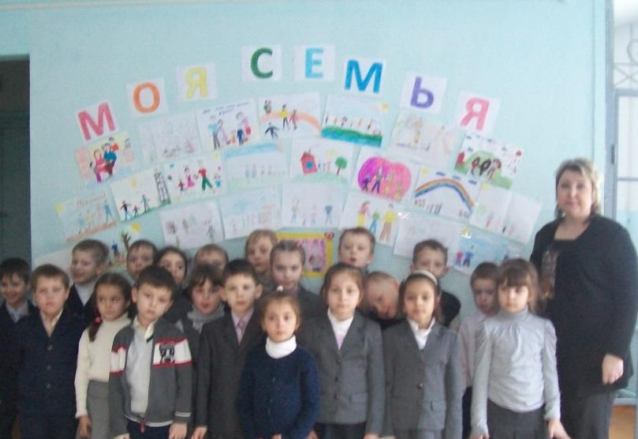
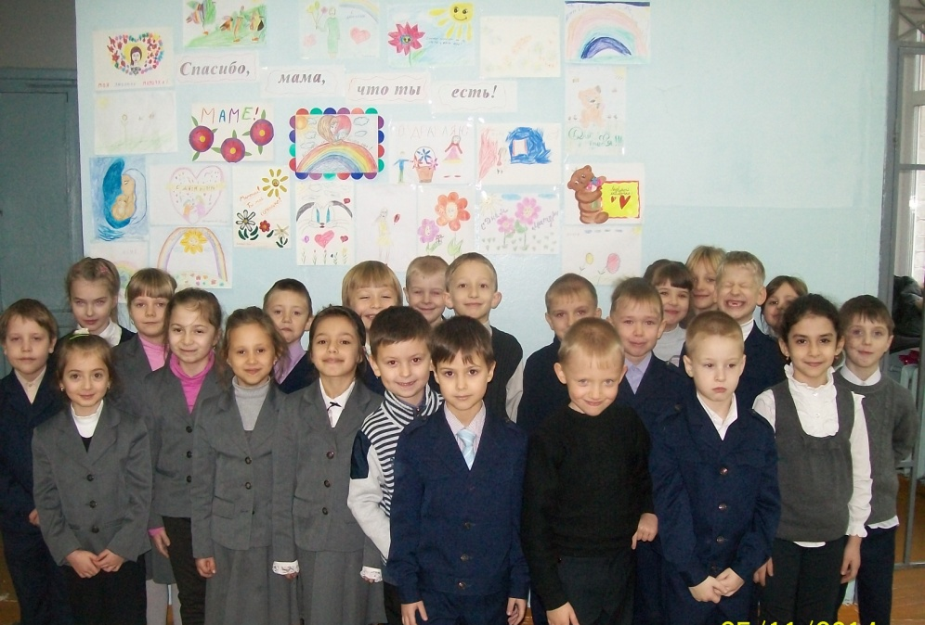
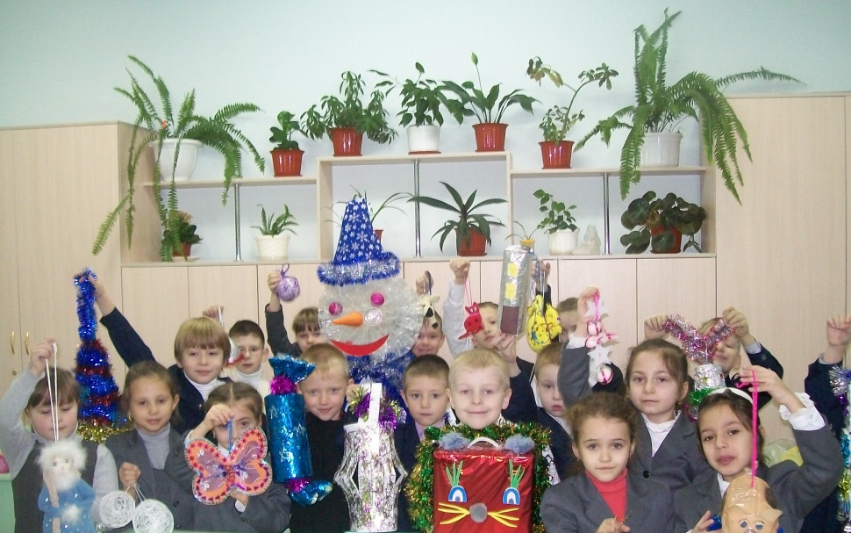
Участие класса в школьных конкурсах

Slide 8
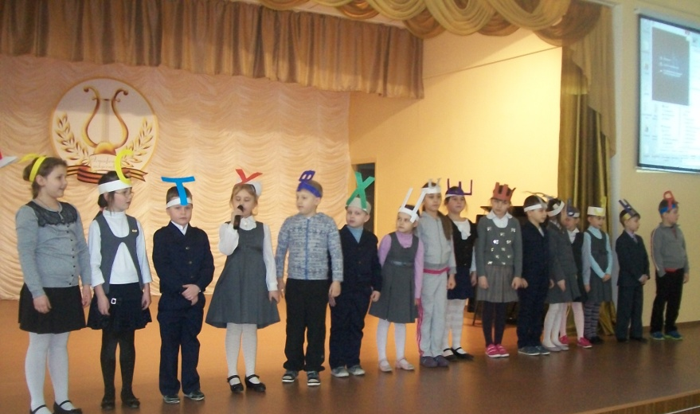
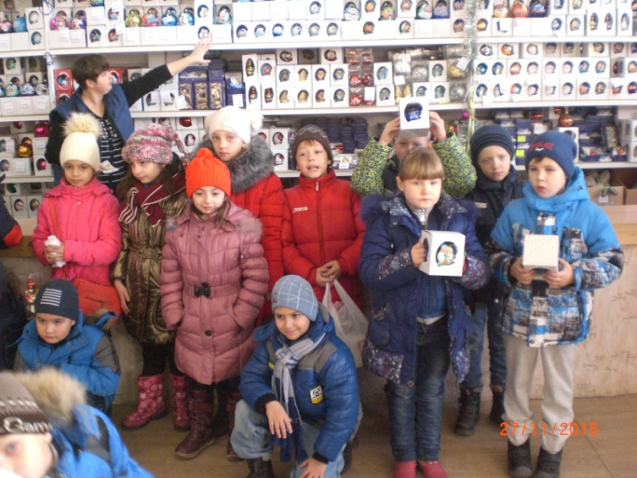
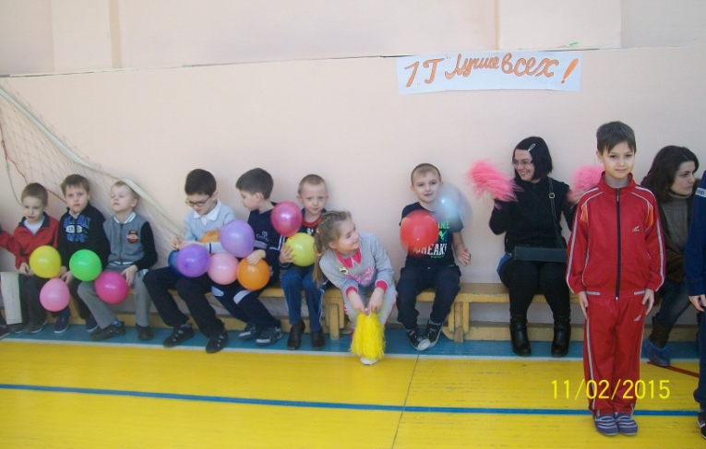
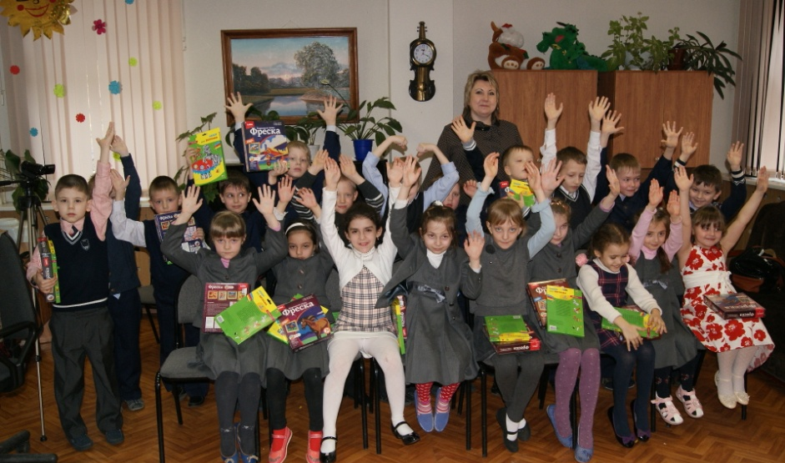
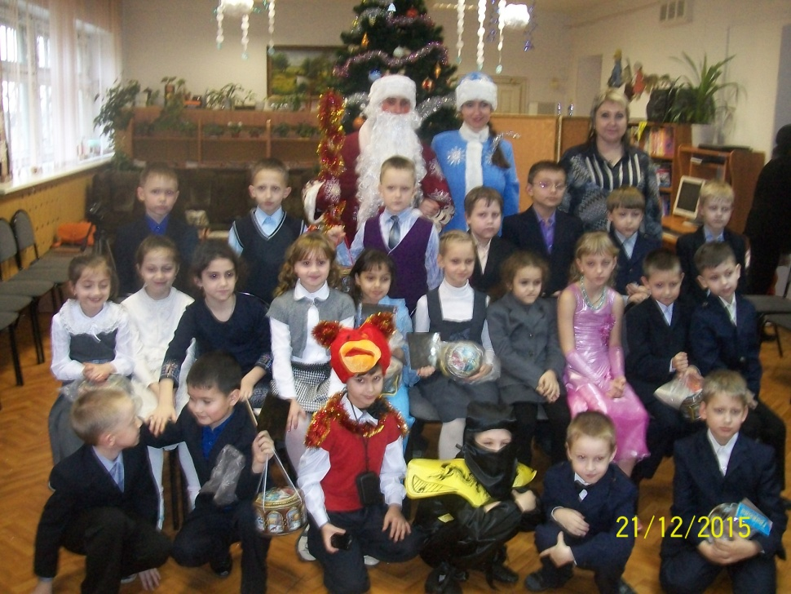
Веселые старты, внеклассные мероприятия, поездки

Slide 9

Акция «Домашний урок»

Slide 10
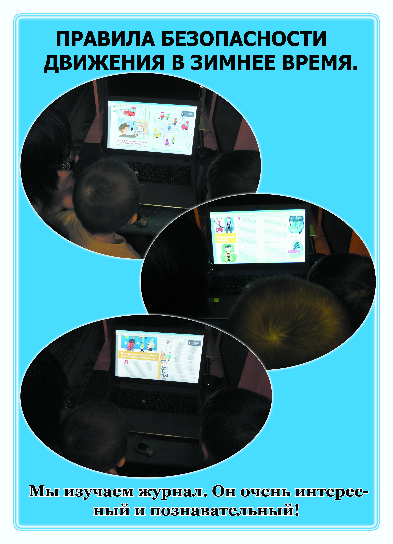

Slide 11
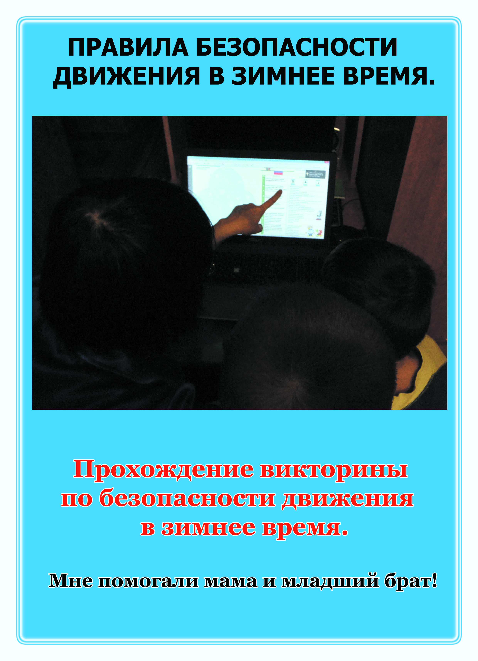

Slide 12
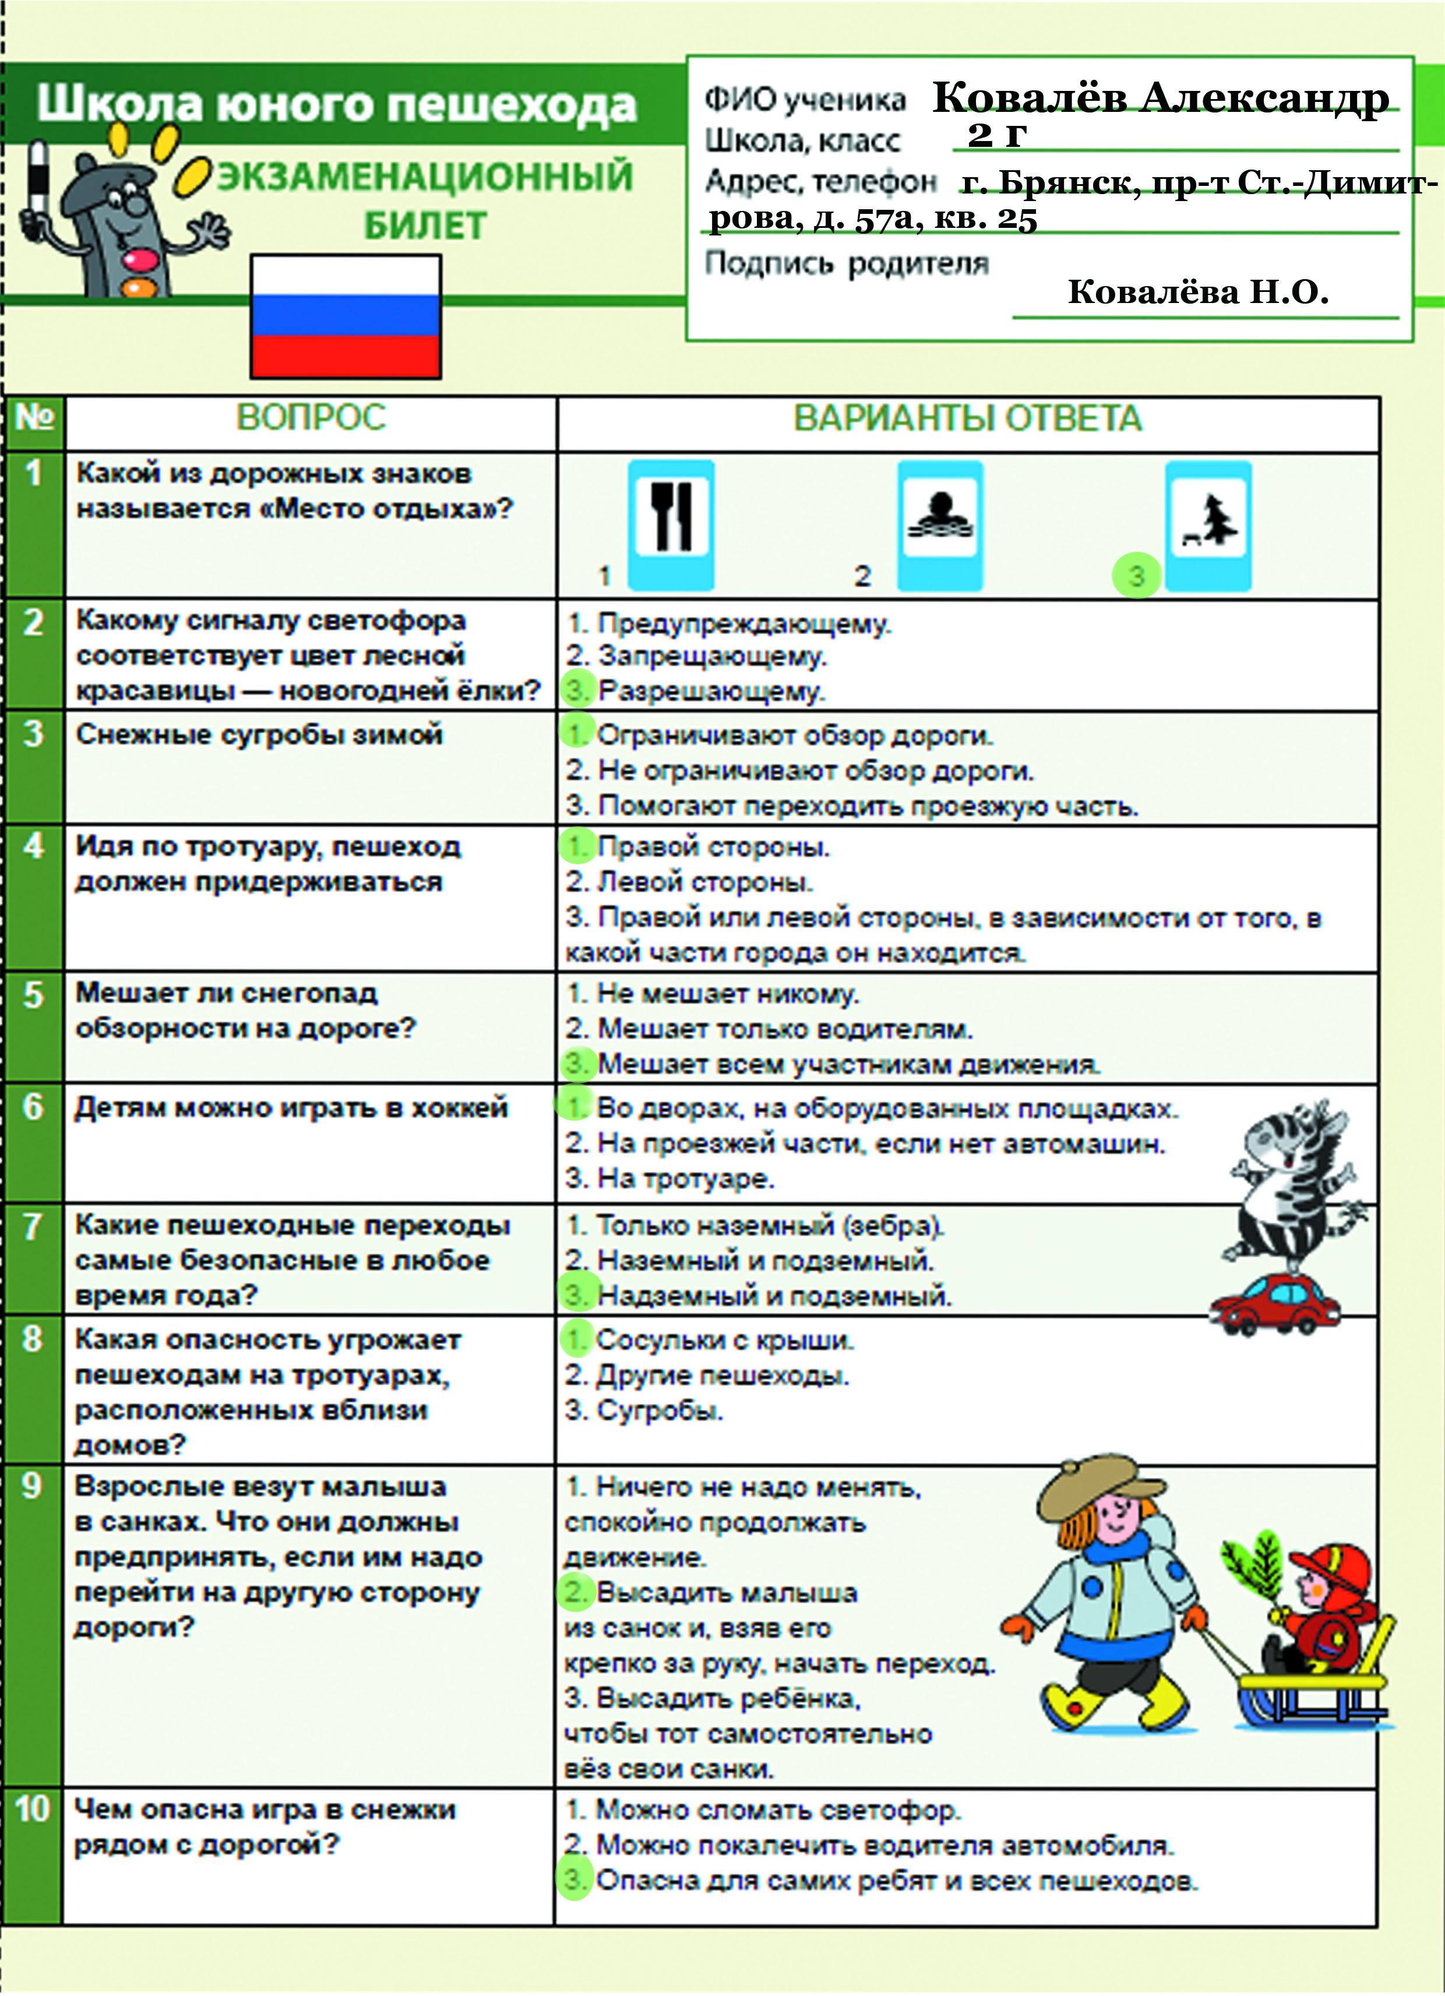

Slide 13
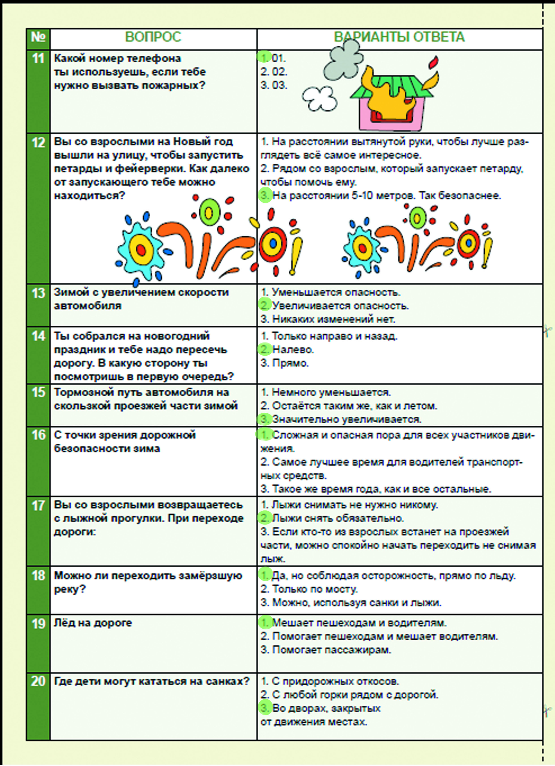

Slide 14


Slide 15
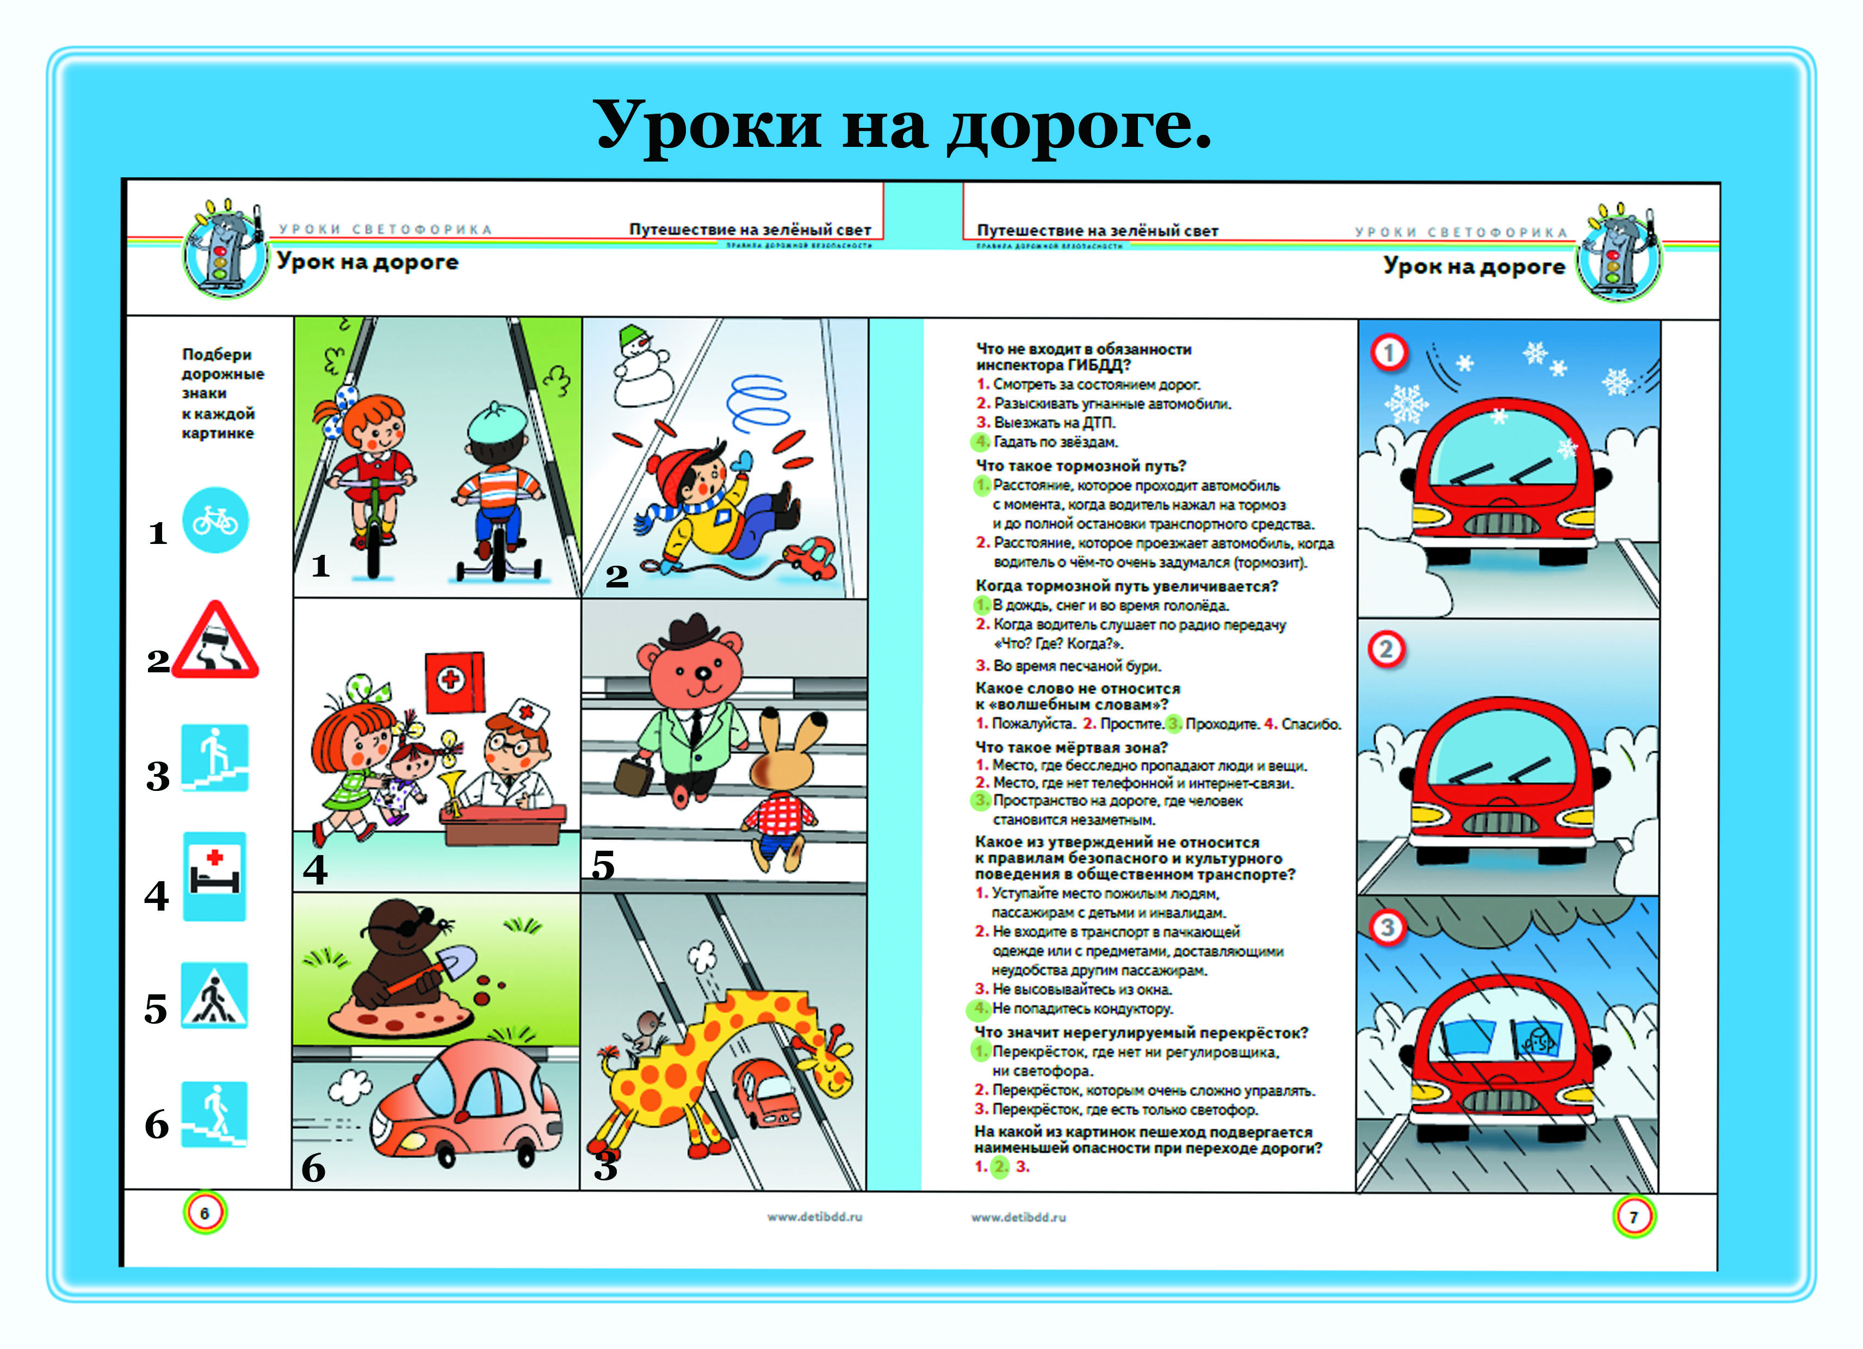

Slide 16


Slide 17


Slide 18


Slide 19
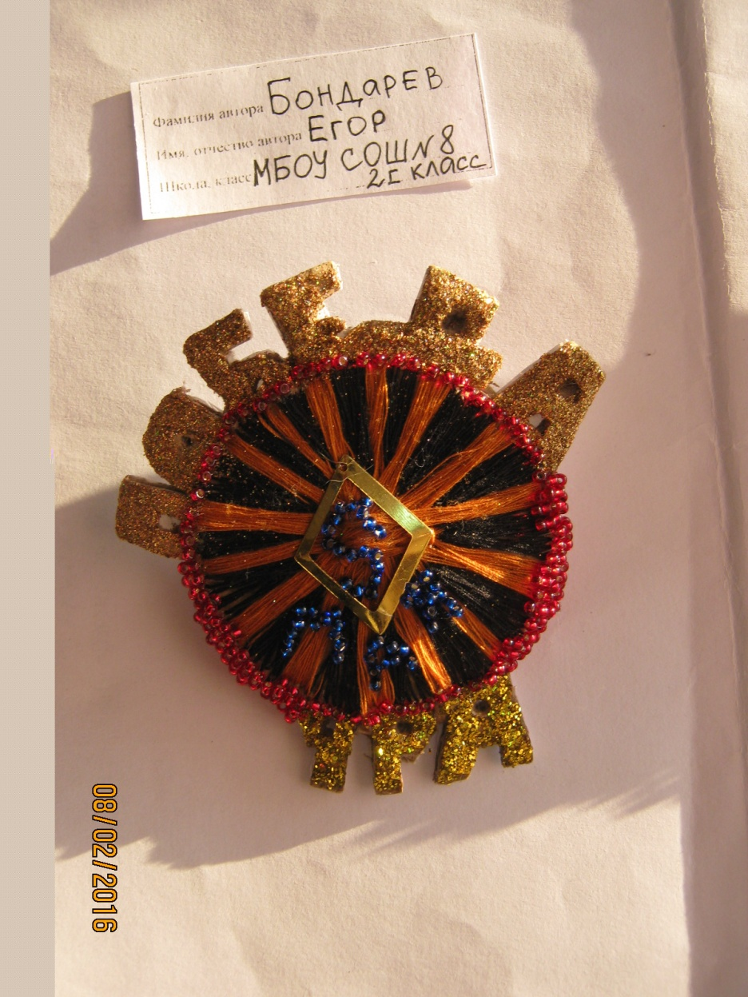
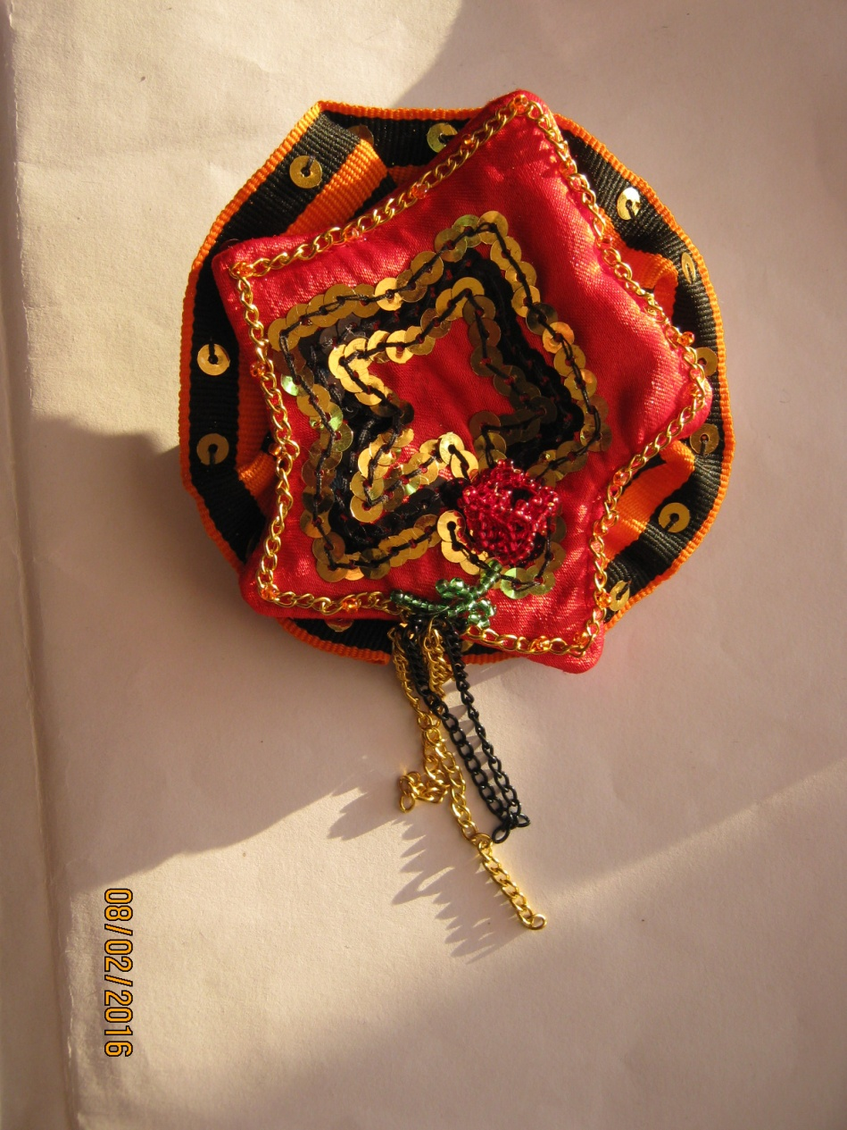
«Брошь Победы»

Slide 20

Видеоролик «Есть такая профессия – Родину защищать!»

